Slide 1
無人産直

Slide 2
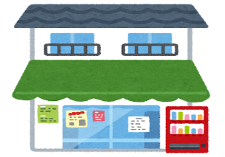
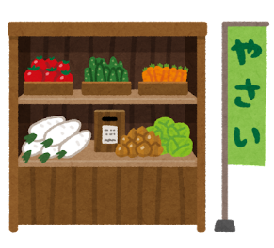
新鮮な野菜が比較的
安く手に入る
人と話さなくてもいい
新鮮な野菜が
安く手に入る
一個から気軽に買える
地域性のある商品が
売っている

Slide 3
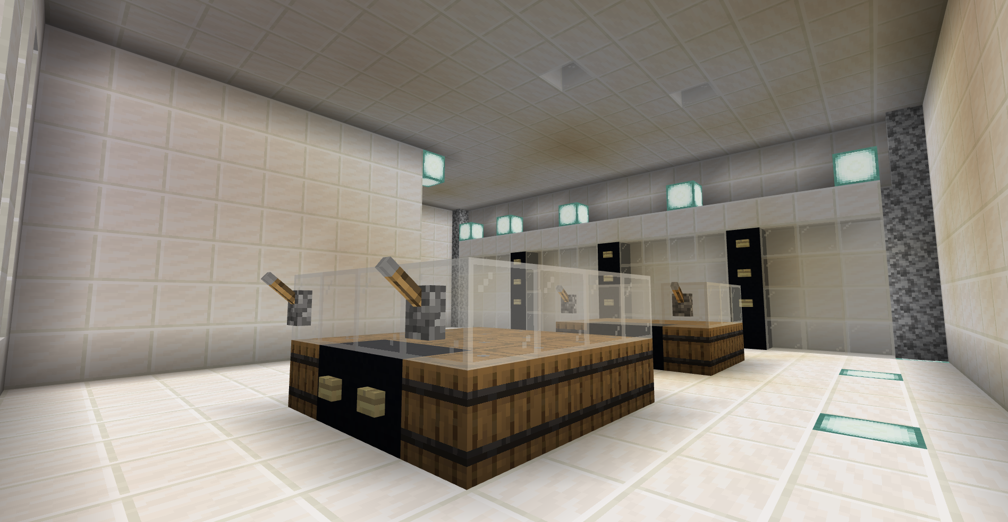
画像はイメージです。

Slide 4

ターゲット
県内の消費者
農家
観光客
無駄のない地産地消と
稼げる農業
ITを活用した無人販売所
人件費の削減に！
ランニングコストを減らし、最小単位での販売可能
少ししかできない、多くできすぎた作物を適正価格で販売可能

Slide 5
目標
新鮮な野菜や地域性のある物が
安く手軽に買える ・そこでしか買えないもので集客 ・手軽さを求める消費者にとって、気軽に訪れることのできる店へ ・人目を気にせず、好きなものを好きなだけ買うことが出来る
どちらの良さも残し
より利益を上げられるお店
・特産品や地域の名物店のテイクアウト総菜なども販売
先進的でモダンな
店舗づくり
・従来の産直や無人販売所にない未来的でシンプルなデザイン
・今までのイメージを脱することで、唯一無二の「新しい産直」
としての印象付けを行う

Slide 6
初期費用
農業機械（レンタル用）
商品用の冷蔵庫・冷凍庫
セルフレジ
小型端末
施設費
重量センサ
AI検温サーモカメラ
ランニングコスト
電気代
機械類のメンテナンス費
データベース費
陳列を担当する人間への人件費
土地・建物の賃料

Slide 7
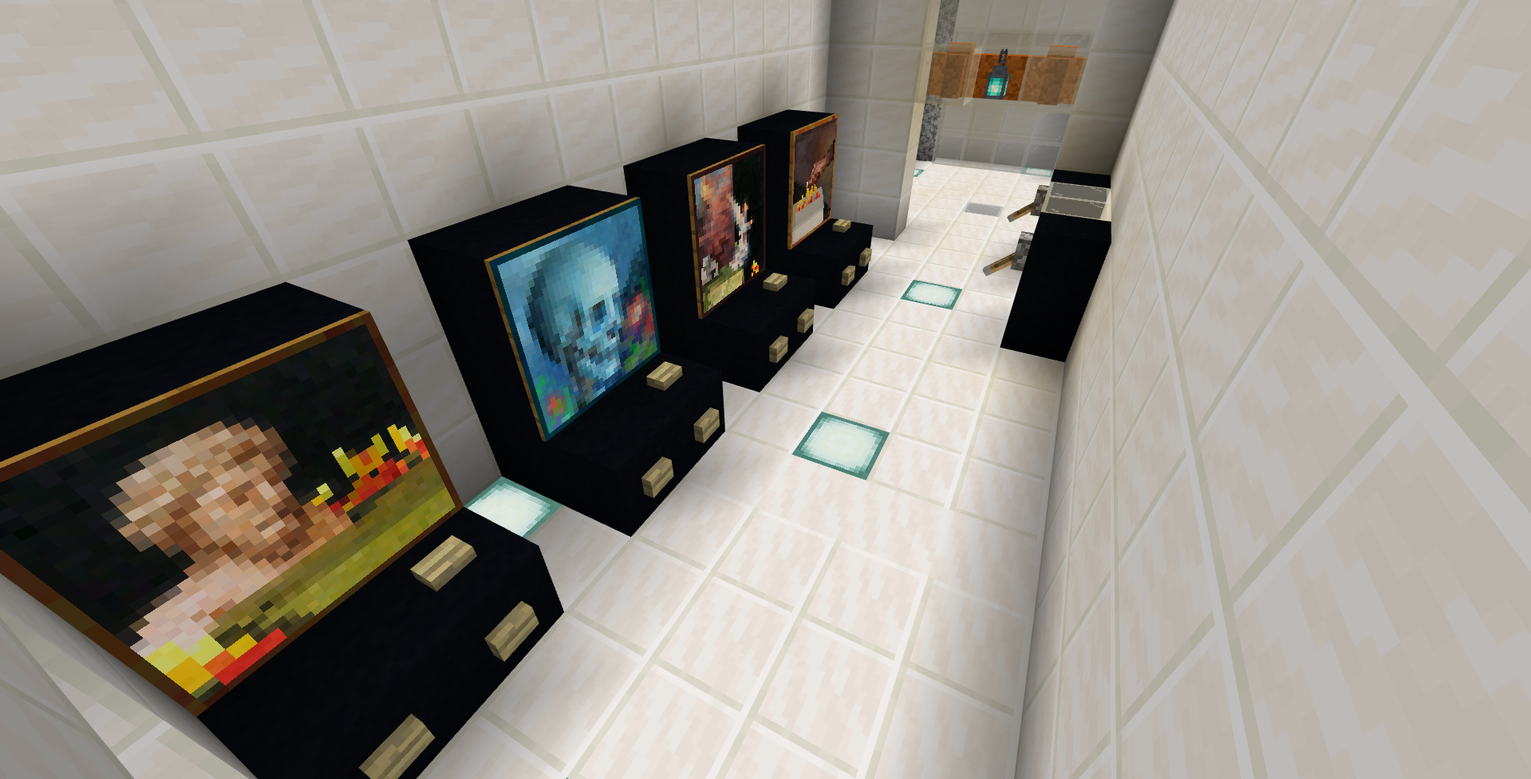
カートorショッピングバスケットに紐づけされた端末で商品棚の二次元コードを読み込み、扉のロックを解除して商品を取り出す
無人店では欠かせない万引き対策として、商品を購入する意思がある時しか棚が開かないようになっている。
端末から「購入取り消し」の操作をすると再び棚が開き、商品を元の位置に戻すことが出来る。
商品棚には重量センサが設置されており、不正な操作が行われるとアラートが鳴る。
画像はイメージです。

Slide 8
セルフレジコーナー、出口までは一方通行
セルフレジコーナー内に購入取り消し品を保存する冷蔵庫を設置
決済終了後発行された二次元コードを出口の端末にかざし、退店する
画像はイメージです。

Slide 9
ご清聴ありがとうございました。

